Slide 1

Trabajo Práctico Integrador
Visión por computadora II
CEAI – FIUBA - 2024
Juan Pablo Schamun

Slide 2
Descripción del problema
En un mazo de cartas de poker hay 13 valores y 4 palos distintos. Además de los comodines. Se pretende, a partir de una imagen con una única carta, determinar a qué carta pertenece.
El dataset utilizado se encuentra en Kaggle
Cards Image Dataset-Classification (kaggle.com)
Salida esperada: clasificación de la carta de la imagen

Slide 3
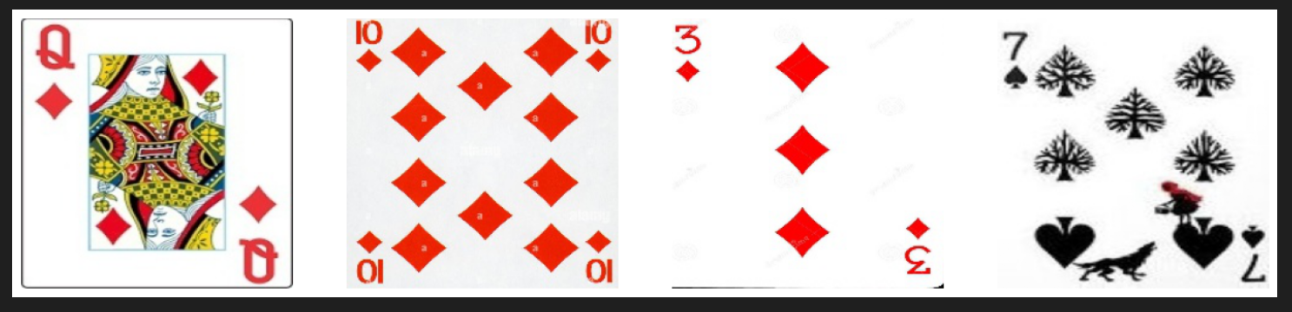
Conjunto de datos
El dataset está compuesto por imágenes RGB de 224 x 224 x 3 en formato jpg. Todas las imágenes del dataset ocupan más del 50% de los píxeles de la imagen, por lo cual esto va a ser una restricción para los inputs.
Posee 53 clases. 13 por palo más Joker
Resolución de las imágenes: 224x224
El conjunto de datos está dividido en:
train:7625 img, test: 265 img valid:265

Slide 4
Solución propuesta
Entrenar un clasificador de imágenes multiclase, que debiera poder generalizar para imágenes con diferentes orígenes.
El dataset está balanceado, con lo cual no hacen falta técnicas para comepensar desbalances.
La solución deberá devolver la clase de la carta de la imagen
Requerimiento: que haya una sola carta en la imagen, y la carta ocupe al menos el 50% de los píxeles.

Slide 5
Data Augmentation
En algunos modelos se optó por variantes con Data Augmentation:
Variante 1:
RandomHorizontalFlip(0.5),
RandomResizedCrop(size=(ANCHO_IMAGENES, ALTO_IMAGENES)
ColorJitter(saturation=0.1, hue=0.1),
Variante 2:
RandomRotation(degrees=(0,180)),
RandomPerspective(0.4),
RandomResizedCrop(size=(ANCHO_IMAGENES, ALTO_IMAGENES),
ColorJitter(saturation=0.3, hue=0.3)
Horizontal Flip (50%)
Se escogen una serie de transformaciones relativas a la posición y geometría de las imágenes. También algunas relacionadas con el color. Se realizaron algunas variantes cambiando la configuración de las transformaciones de entre las mencionadas

Slide 6
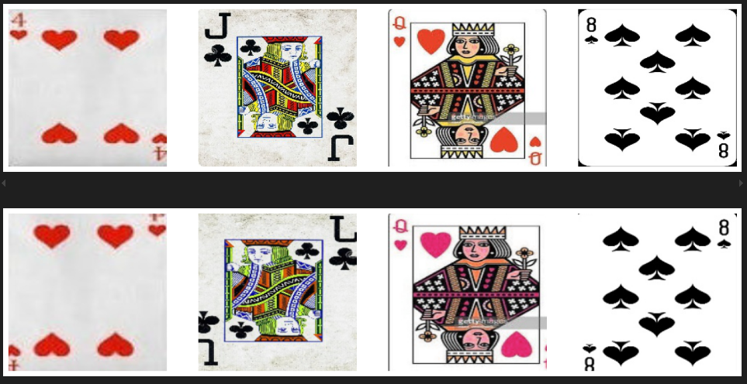
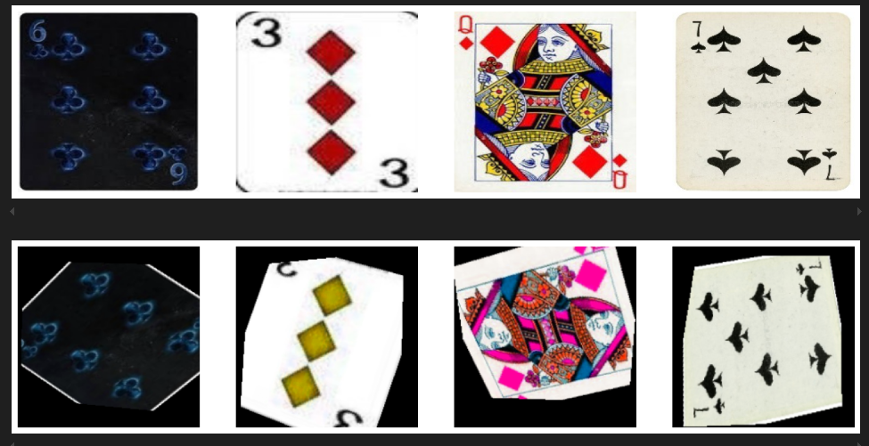
Data Augmentation
Ejemplos de transformaciones
Variante 1
Variante 2

Slide 7
Modelos probados
Se probaron 4 modelos y algunas variantes de estos:
Un modelo casero similar al de los ejemplos de las clase
Código: TPFinal_Cards_1.ipynb
Resnet-50
Código: TPFinal_Cards_2.ipynb
VGG-19
Código: TPFinal_Cards_3.ipynb
Inception-V3
Código: TPFinal_Cards_4.ipynb
Los modelos se entrenaron desde cero y en algunos casos, además, haciendo Transfer Learning, eliminando la última capa densa y reemplazandola por una nueva. Los modelos preentrenados están entrenados con ImageNet.
Mayoritariamente se usaron estos hipeparámetros. Salvo excepciones
loss=CrossEntropyLoss
lr=0.0001
optim=adam

Slide 8
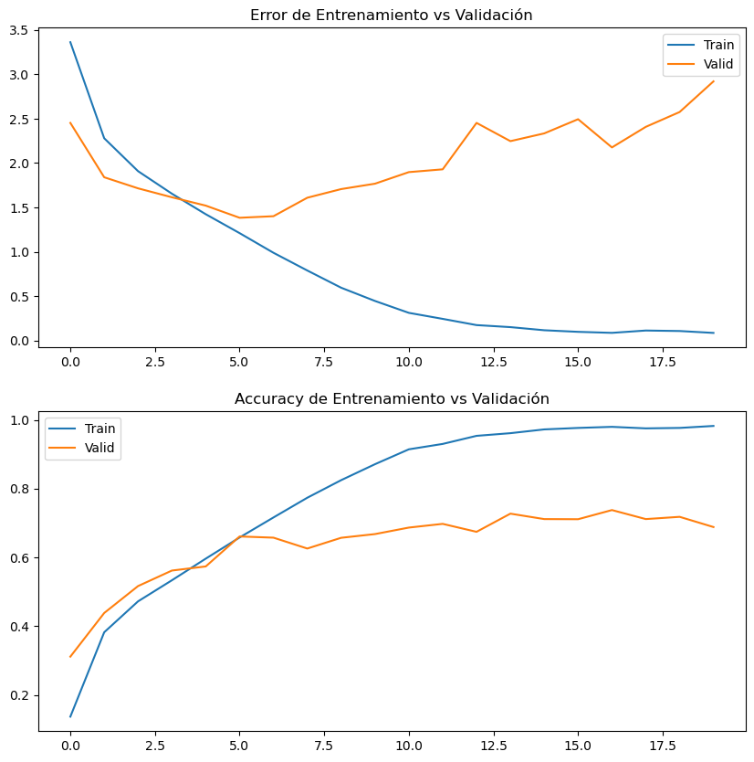
Entrenamiento Modelo Casero
Se trata de una red convolucional con cuatro capas de convolución + pooling y al final 2 capas fc. Con aproximadamente 13 M de parámetros entrenables.
Se entrenó sin data augmentation. La idea era tener una idea muy inicial de cómo responderían los datos a un modelo de red neuronal básico.
Enseguida se ve que el modelo sobreajusta y no es capaz de generalizar.

Slide 9
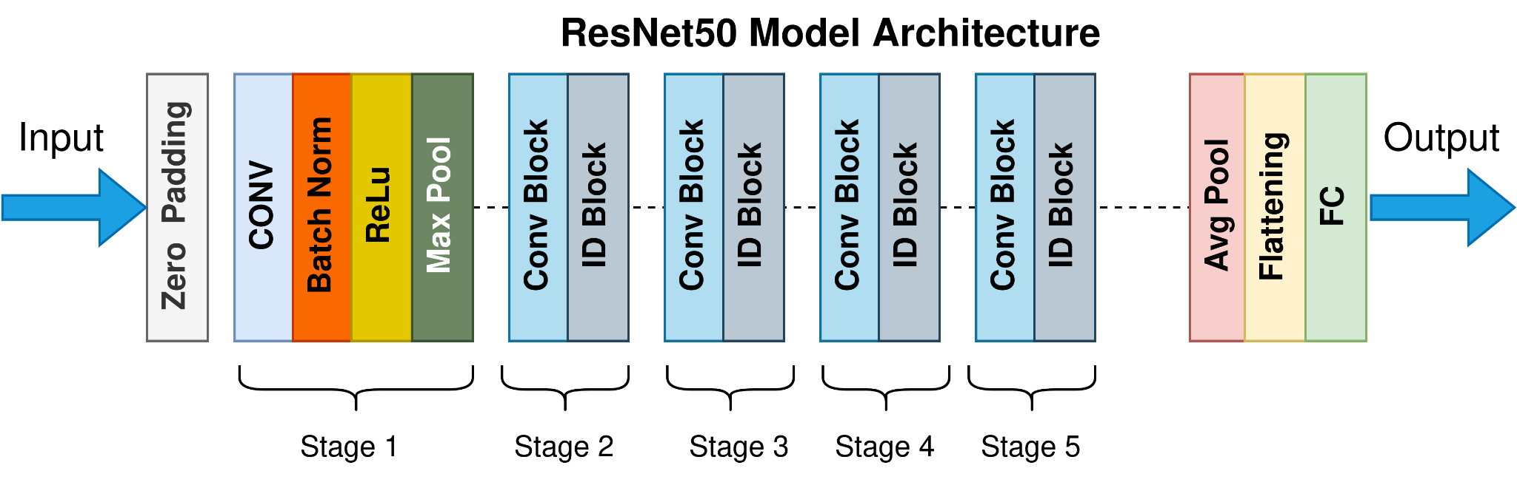
Entrenamiento ResNet50
Se entrenó el modelo ResNet50 En este modelo uso la arquitectura de la red Resnet-50 ya disponible en las librerías de torchvision, la cual tiene aproximadamente 23 M de parámetros entrenables
Se entrenó:
desde cero sin DA
Desde cero con DA
Con transfer learning con DA

Slide 10
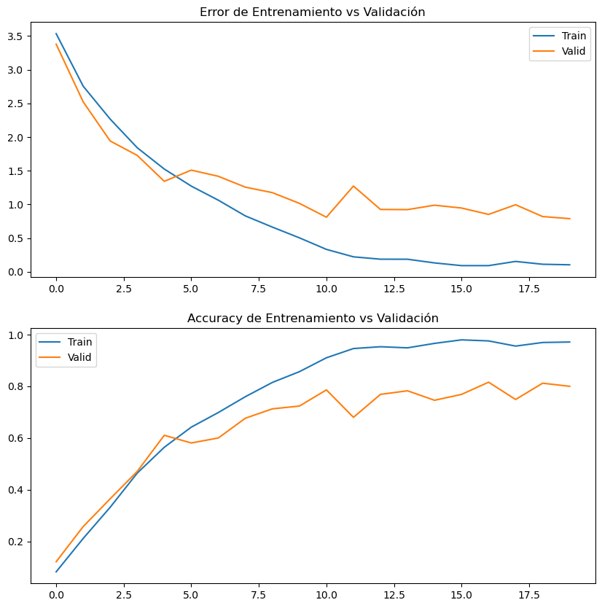
Entrenamiento ResNet50 - Sin DA, desde cero
Aquí se observa una leve mejora respecto del modelo casero, pero igualmente sobreajusta bastante.
Esto da pie para pensar que con DA podría mejorar

Slide 11
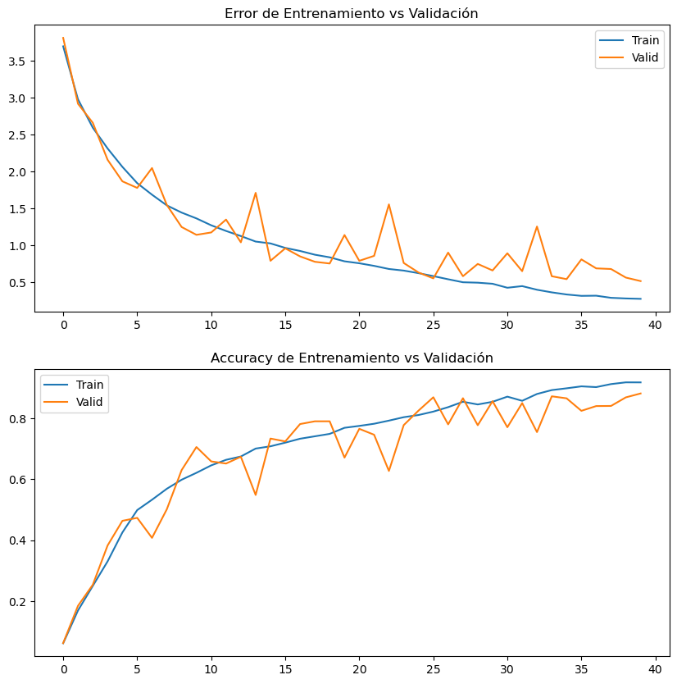
Entrenamiento ResNet50 - Con DA v1, desde cero
Acá se mejora mucho, llegando a casi el 90% de accuracy en validación, sin sobreajuste.

Slide 12
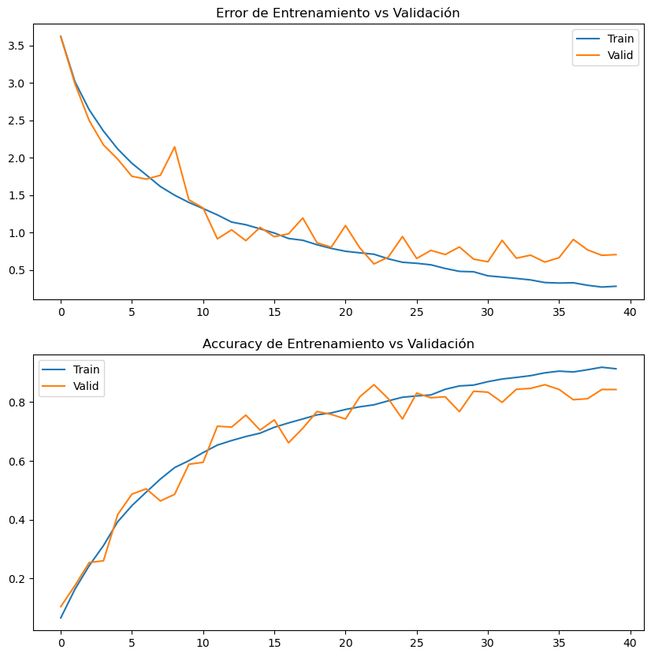
Entrenamiento ResNet50 – Con DA v2, desde cero
No se ven mejoras al agregarle complejidad a las transformaciones
Pareciera incluso empeorar

Slide 13
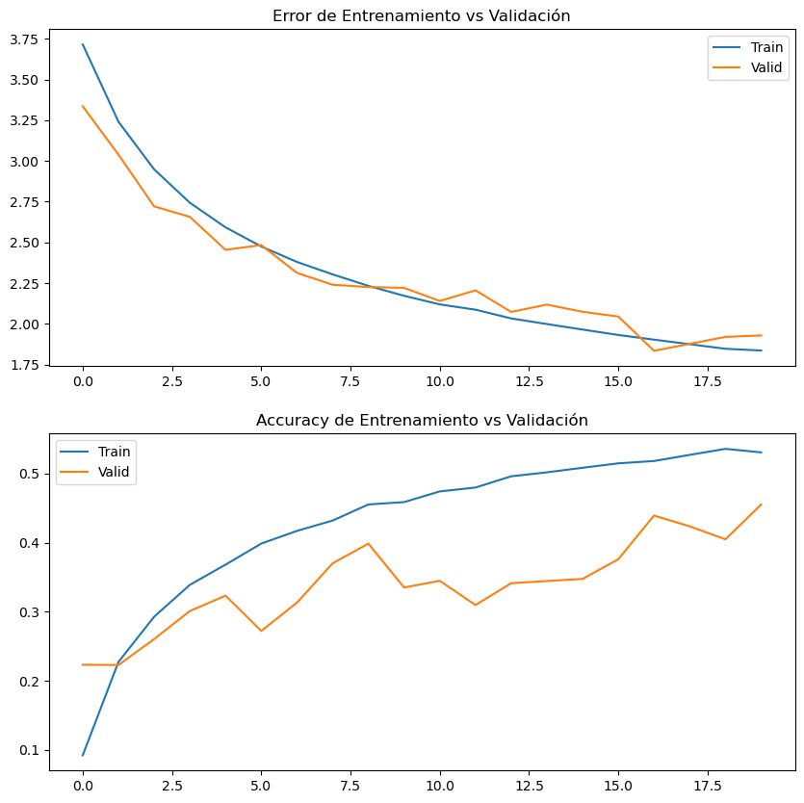
Entrenamiento ResNet50 – Con DA v1, con TL
Usando pesos preentrenados con imagenet, Resnet-50 no parece tener ningún beneficio, incluso hasta empeora.

Slide 14
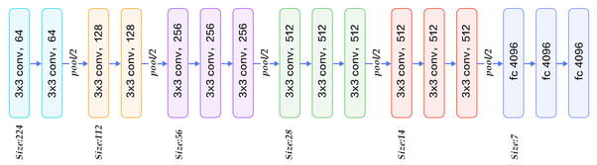
Entrenamiento VGG-19
Se entrenó el modelo VGG-19 En este modelo uso la arquitectura de la red VGG-19 ya disponible en las librerías de torchvision, la cual tiene aproximadamente 140 M de parámetros entrenables
Se entrenó:
desde cero sin DA
Desde cero con DA

Slide 15
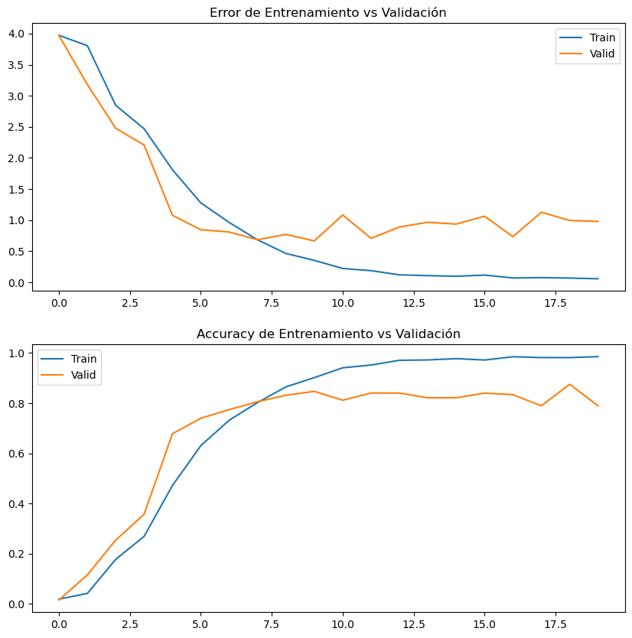
Entrenamiento VGG-19 - Sin DA, desde cero
Con 20 épocas ya se ve sobreajuste
Esto da pie para pensar que con DA podría mejorar con DA

Slide 16
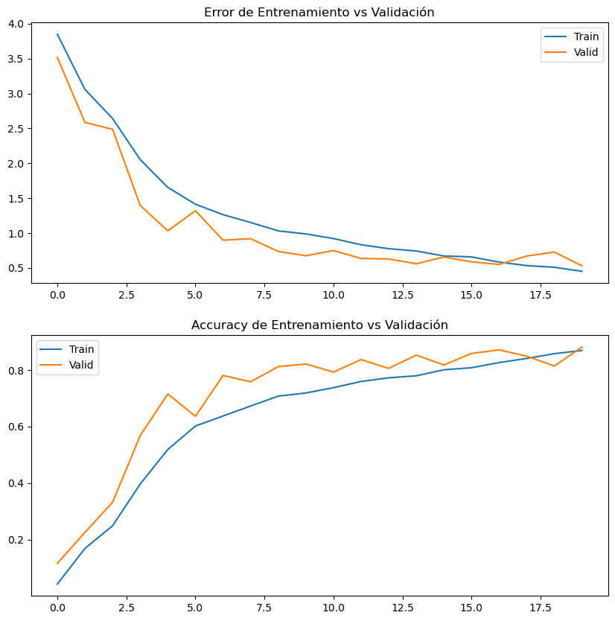
Entrenamiento VGG-19 - Con DA v1, desde cero
Sólo con 20 resultados similares a Resnet-50 con 40. No se ve sobreajuste y se alcanza un accuracy del 88%
Creo que se podría seguir entrenando más épocas y mejoraría.

Slide 17
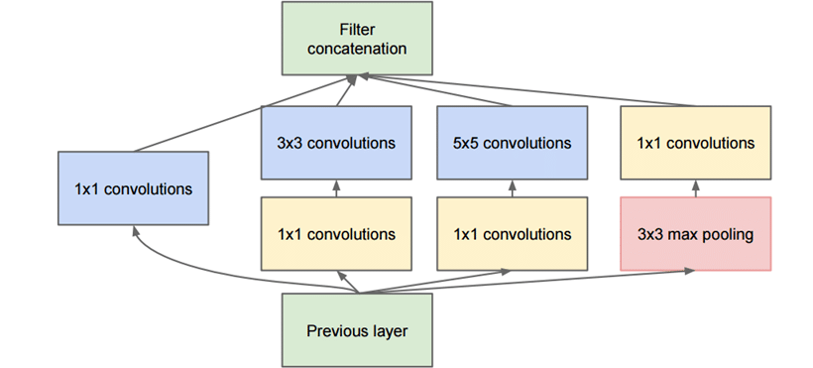
Entrenamiento Inception-V3
Se entrenó el modelo Inception-V3 En este modelo uso la arquitectura de la red Inception-v3 ya disponible en las librerías de torchvision, la cual tiene aproximadamente 25 M de parámetros entrenables
Se entrenó:
desde cero sin DA
Desde cero con DA

Slide 18
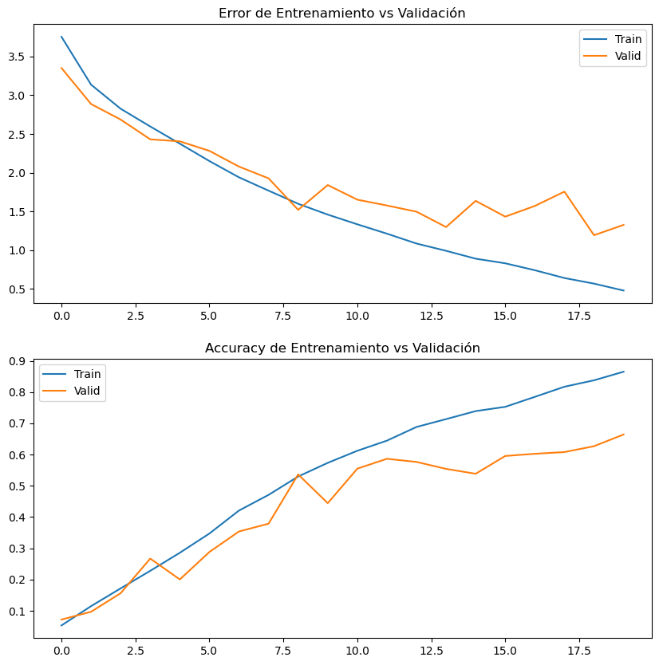
Entrenamiento InceptionV3 - Sin DA, desde cero
Con 20 épocas ya se ve sobreajuste
Esto da pie para pensar que con DA podría mejorar con DA

Slide 19
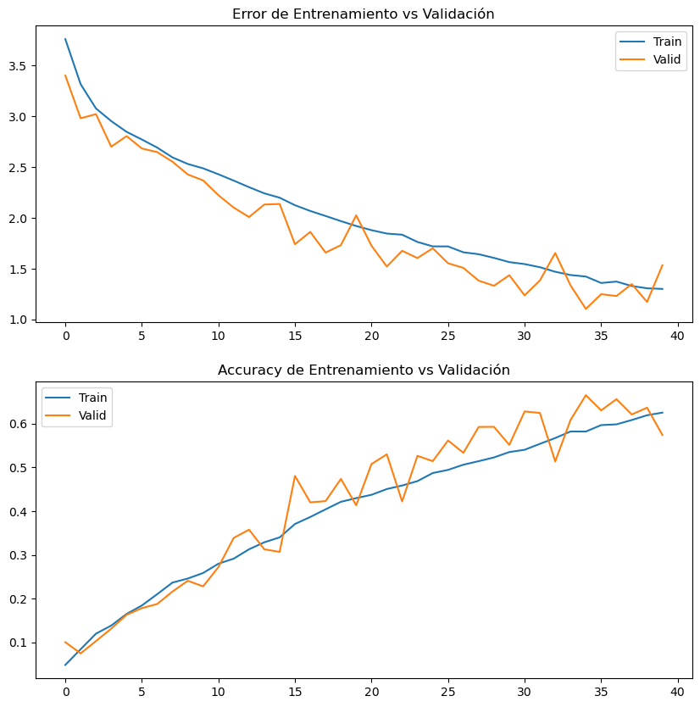
Entrenamiento Inception-V3 - Con DA v1 - Desde cero
No parece haber sobreajuste, pero en 40 épocas no da buenos resultados.
Pareciera necesitar muchas más épocas y la verdad se demora bastante.

Slide 20
Conclusiones y resultados
El transfer learning realizado no ha logrado disminuir tiempos ni mejorar performance
El modelo Resnet-50 tiene una muy buena relación de accuracy alcanzado en función de la cantidad de parámetros totales del modelo y el tiempo de entrenar.
El data augmentation produjo mejoró en algunos modelos eliminando el overfitting.
 | Valid Accuracy
 | Sin DA | Con DA | Con TL-DA
Casero | 57%
Resnet-50 | 77% | 88% | 55%
VGG-19 | 72% | 88%
Inception-V3 | 66% | 57%
20 épocas
40 épocas

Slide 21
Muchas Gracias

